Slide 1
Λυσίας

Slide 2
Indice degli argomenti
LA VITA
IL CONTESTO STORICO
Fonti sui «Trenta Tiranni»
L’ORATORIA
L’oratoria Giudiziaria
Il lessico del diritto
LO STILE
LE OPERE
Discorsi sui temi politici
Discorsi riguardanti cause patrimoniali
Discorsi riguardanti delitti contro la persona

Slide 3
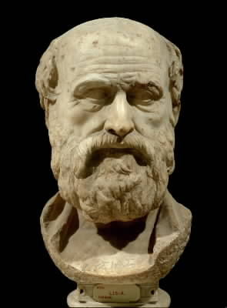
La vita
Lisia nacque ad Atene nel 445 a.C. Il padre, Cefalo, era un imprenditore originario di Siracusa e aveva accettato l’invito di Pericle a stabilirsi ad Atene, dove impiantò una grande e redditizia fabbrica di scudi.
Alla morte del padre (430 a.C.) Lisia soggiornò a Turi, in Magna Grecia, dove perfezionò la sua educazione retorica sotto la guida del maestro Tisia; tornò ad Atene nel 413-412 a.C., dopo la sfortunata spedizione ateniese in Sicilia durante la guerra del Peloponneso.
Nel 404 a.C. i Trenta tiranni accusarono Lisia e suo fratello Polemarco di cospirazione: in realtà, benché non fossero infondati i sospetti di dissidenza dalla politica del regime oligarchico, i due fratelli erano stati colpiti per le loro ingenti ricchezze.
Polemarco fu ucciso, ma Lisia riuscì a fuggire a Megara e, dopo la restaurazione della democrazia nel 403 a.C., tornò ad Atene, anche se non rientrò mai più in possesso dei beni confiscati. Qui, avviata un'azione legale contro Eratostene, responsabile della morte del fratello, si guadagnò da vivere per il resto dei suoi giorni dedicandosi all’attività di logografo.
Le tracce di lui si persero verso il 380 a.C., data che avrà preceduto di poco la sua morte.

Slide 4
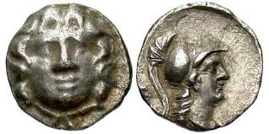
Contesto storico: Atene nel V secolo
In seguito alla vittoria definitiva conseguita sui persiani nel 479 con la battaglia di Platea e Micale, Atene divenne la città-stato più influente della Grecia.
Pericle, nipote del legislatore Clistene, divenuto stratega nel 460 a.C., governò Atene per trent'anni. Seguace dell'ideale democratico di Temistocle, portò Atene verso la democrazia radicale, favorendo la piena parità dei diritti politici dei cittadini.
Dal 431 al 404 a.C., la Grecia fu teatro di un aspro conflitto, la Guerra del Peloponneso, che oppose la Lega di Delo, guidata da Atene, alla Lega Peloponnesiaca, guidata da Sparta.
Con la vittoria Spartana ad Egospotami, nel 404 a.C., venne sostituito il regime democratico con una commissione di trenta cittadini decisi a modificare la costituzione ateniese per imporre la restaurazione di un regime oligarchico filo-spartano.
Il governo oligarchico fu duro ed intransigente, tanto che si guadagnò la denominazione di governo dei "Trenta tiranni". Circa un migliaio di oppositori politici trovarono la morte ed almeno cinquemila furono esiliati. Il desiderio di ricchezza e la bramosia di potere avevano reso ciechi i governanti spingendoli ad iniziare una persecuzione contro i meteci, nelle liste di proscrizione furono inseriti trenta nominativi tra cui anche quelli di Lisia e di suo fratello Polemarco.
Fonti

Slide 5
Tratto da “Contro Eratostene”, Lisia
Fonte 1
Contro Eratostene, 5
"ἐπειδὴ δ' οἱ τριάκοντα πονηροὶ καὶ συκοφάνται ὄντες εἰς τὴν ἀρχὴν κατέστησαν, φάσκοντεςχρῆναι τῶν ἀδίκων καθαρὰν ποιῆσαι τὴν πόλιν καὶ τοὺς λοιποὺςπολίτας ἐπ' ἀρετὴν καὶ δικαιοσύνην τραπέσθαι, τοιαῦτα λέγοντες οὐ τοιαῦτα ποιεῖν ἐτόλμων, ὡς ἐγὼ περὶ τῶν ἐμαυτοῦ πρῶτον εἰπὼν καὶπερὶ τῶν ὑμετέρων ἀναμνῆσαι πειράσομαι. Θέογνις γὰρ καὶ Πείσωνἔλεγον ἐν τοῖς τριάκοντα περὶ τῶν μετοίκων, ὡς εἶέν τινες τῇπολιτείᾳ ἀχθόμενοι· καλλίστην οὖν εἶναι πρόφασιν τιμωρεῖσθαι μὲν δοκεῖν, τῷ δ' ἔργῳ χρηματίζεσθαι· πάντως δὲ τὴν μὲν πόλιν πένεσθαιτὴν ἀρχὴν δὲ δεῖσθαι χρημάτων.”
«Ma quando i Trenta, che erano malvagi e approfittatori giunsero al potere, affermando che era necessario rendere pulita la città dagli ingiusti e indirizzare i
rimanenti cittadini alla rettitudine e alla giustizia, (pur) dicendo tali cose non osavano fare tali cose, come io parlando innanzitutto sulle mie vicende e sulle vostre cercherò di rammentare. Teognide infatti e Pisone dicevano trai Trenta riguardo ai meteci, che alcuni erano ostili al
governo; era dunque un ottimo pretesto per sembrare di punirli, ma di fatto guadagnare denaro; d'altra parte lo stato era assolutamente privo di risorse e il regime aveva bisogno di denaro.»

Slide 6
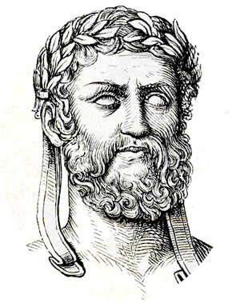
Tratto da le "Elleniche", Senofonte
Fonte 2
Elleniche II, 3, 21 di Senofonte
«τούτων δὲ γενομένων, ὡς ἐξὸν ἤδη ποιεῖν αὐτοῖς ὅ τι βούλοιντο, πολλοὺς μὲν ἔχθρας ἕνεκα ἀπέκτεινον, πολλοὺς δὲ χρημάτων. ἔδοξε δ᾽ αὐτοῖς, ὅπως ἔχοιεν καὶ τοῖς φρουροῖς χρήματα διδόναι, καὶ τῶν μετοίκων ἕνα ἕκαστον λαβεῖν, καὶ αὐτοὺς μὲν ἀποκτεῖναι, τὰ δὲ χρήματα αὐτῶν ἀποσημήνασθαι.»
«Dopo di che, come se potessero ormai compiere ciò che volevano, mandarono a morte molti per rancore personale e molti altri per confiscarne i beni. decretarono inoltre, per avere di che pagare il presidio che ciascuno di loro arrestasse un meteco lo facesse giustiziare e ne confiscasse i beni.»

Slide 7
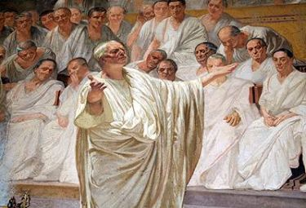
L’Oratoria
In una cultura come quella greca, la cui trasmissione fu affidata per secoli all’oralità, la capacità di parlare in pubblico, di persuadere un uditorio e di far prevalere la propria posizione su quella dell’avversario ebbe un ruolo cruciale.
Ma le condizioni per cui l’arte della produzione e dell’esecuzione in pubblico di discorsi si sviluppasse nelle forme di un genere letterario in prosa, legato alla prassi giudiziaria e politica, si verificarono soltanto a partire dal V secolo a.C. Infatti, fu la struttura stessa della polis, con l’esercizio della democrazia attraverso il tribunale e l’assemblea, a imporre un costante impiego della parola ai propri membri, favorendo così la nascita dell’oratoria.
Tre sono i tipi di oratoria:
deliberativa, cioè orazioni tenute in una sede e con finalità politiche, il cui massimo esponente era Demostene,
giudiziaria: discorsi d’accusa e difesa
epidittica o dimostrativa: discorsi pubblici in occasione di cerimonie e festività, che ebbe maggior diffusione con Isocrate.
ORATORIA
Andocide
Antifonte
Demostene
Dinarco
Eschine
Iperide
Iseo
Isocrate
Licurgo
Lisia
Gli Alessandrini stilarono un elenco dei migliori oratori attici, 10 in tutto fra cui Lisia fra gli esponenti dell’oratoria giudiziaria. I nomi di costoro costituirono il cosiddetto canone.

Slide 8
Oratoria Giudiziaria
L’oratoria giudiziaria era per esigenza schematica, e formata da 6 fasi fondamentali:
EXORDIUM
l’imputato cerca di ottenere benevolenza dai giudici e anticipa le linee generali della propria difesa
PROPOSITIO
l’imputato enuncia in maniera esplicita la sua tesi
NARRATIO
la narrazione degli eventi che vedono imputato il protagonista con possibili digressioni sui fatti accaduti
ARGUMENTATIO
dimostrazione tramite prove ed elementi a favore dell’imputato
REFUTATIO
confutazione delle prove a sfavore dell’imputato
PERORATIO
conclusione per ottenere definitivamente il voto favorevole

Slide 9
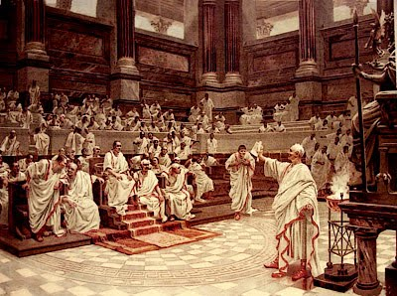
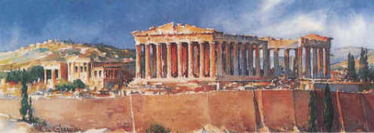
Oratoria Giudiziaria
La pratica del genere giudiziario, oltre a richiedere capacità suasorie nel ricorrere ad argomenti di carattere generale e astratto per coinvolgere emotivamente la giuria, necessitava anche di una buona conoscenza della dottrina giuridica e degli strumenti legali. Così si affermò ben presto una categoria professionale di esperti di diritto, detti logografi. Costoro si incaricavano, dietro compenso, di scrivere orazioni di accusa o di difesa per conto di terzi, che ne avrebbero poi memorizzato il testo per pronunciarlo in tribunale: nel diritto ateniese, infatti, l’iniziativa di intentare un’azione legale e la responsabilità della difesa spettavano ai singoli cittadini, che erano tenuti a farsi portavoce in prima persona della propria causa.
L’oratoria politica e quella epidittica erano meno schematiche e tendevano ad adattarsi ogni volta alla situazione, ed erano narrate in prima persona dall’autore, per cui la sua personalità acquistava particolare rilievo.

Slide 10
Oratoria giudiziaria - Lessico del diritto
ἀνάκρισις, -εως, ἡ: istruttoria
ἀγών, -ῶνος, ὁ: processo
ἀπαγωγή: arresto di colui che era colto in flagranza di reato, e veniva perciò consegnato al magistrato.
ἀπογραφή, -ῆς, ἡ: registrazione dell’accusa da parte del magistrato nel caso di omicidio; da quel momento scattava per l’imputato l’interdizione a frequentare luoghi sacri e pubblici fino alla celebrazione del processo
γραφή, -ῆς, ἡ: azione penale dello stato
δικαστήριον, -ου, τὸ: tribunale
δικαστής, -οῦ, ὁ: giudice
δίκη, -ης, ἡ: azione giudiziaria privata
Δίκη φόνου: processo per omicidio, distinto in legittimo, volontario e involontario.
ἑπ'αυτοφὸρῳ: in flagrante
ἑφήγεισθαι: condurre un magistrato là dove un reo può essere arrestato.
ἔνδειξις, -εως, ἡ: denuncia
ὕστερος λόγος: replica
ψήφοι κάλκαι: dischetti di bronzo coi quali i giudici votavano; erano di due tipi uno pieno con un perno al centro, e l’altro forato.

Slide 11
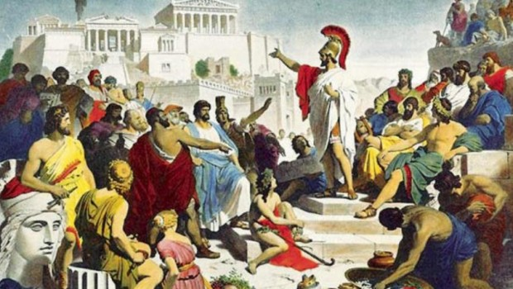
Lo Stile
Gli antichi avevano ben chiara la nozione dello stile lisiano ( come Dionisio da Alicarnasso scrisse nella sua opera “Su Lisia”), che coincideva con quello più appropriato all’oratoria giudiziaria: uno stile piano, moderato nell’ornamentazione, che privilegiava la chiarezza, la credibilità e la concisione, le tre virtù della narrazione. Classificato per questi motivi come campione dello stile piano, Lisia era automaticamente contrapposto a Demostene.
Dioniso, nella sua opera, insiste soprattutto sull’accorto impiego dello stile colloquiale ,cioè sulla capacità di esprimere i concetti utilizzando il vocabolario quotidiano dell’attico moderno. Lisia ricorre ad un lessico semplice, innovazione rispetto alle forme poetiche e colte dei predecessori, e rinuncia a ornamenti vistosi e figure retoriche preziose. In generale, le scelte espressive sono subordinate all’obiettivo primario del logografo, la persuasione dei giurati, e dunque valorizzano gli aspetti dell’argomentazione funzionali al successo della causa.

Slide 12
Lo Stile
L’autore lavora con l’obiettivo di garantire al cliente il successo che ha pagato. La verità non è pertanto importante quanto la coerenza e la plausibilità: è la legge dell’eikòs, “ragionevole”. La ricostruzione fittizia, resa probabile dalle logiche dell’eikòs, viene presentata con sicurezza deduttiva e apparente consequenzialità.
εἰκός
L’istanza del discorso non è logica, ma persuasiva. Questa prevedeva innanzitutto una presentazione del cliente sotto la miglior luce possibile, eventualmente ricorrendo all’etopoiìa (ἠθοποιΐα), vale a dire vestire il cliente di una personalità nuova non necessariamente reale, ma che si adattasse bene ai fini persuasivi del discorso. Lo studio del personaggio, in Lisia, precedeva lo studio del caso giudiziario in se’ , nell’esatta convinzione che ciò che in certe situazioni si sente dire è tanto più verosimile quanto più risulta in sintonia dell’indole stessa di chi parla.
ἠθοποιΐα
Si ricorre inoltre alla denigrazione dell’avversario, che ne mette a nudo la scarsa credibilità e spesso anche l’indegno comportamento sociale. Questo procedimento è ovviamente controllato e sottile: un’aggressione astiosa non avrebbe lo stesso effetto di una premeditata macchinazione retorica.
Il pubblico è costantemente coinvolto: la sua attenzione è richiamata dai frequenti vocativi che scandirono il discorso e che attirano l’uditorio.

Slide 13
Opere
Della sua vasta produzione di 425 opere, sono sopravvissute solo 34 orazioni, tutte di genere giudiziario eccetto due, l’Olimpico e l’Epitafio che presenta problemi non risolti di attribuzione.
1
Discorsi su temi politici
2
Discorsi riguardanti cause patrimoniali
3
Discorsi riguardanti delitti contro la persona

Slide 14
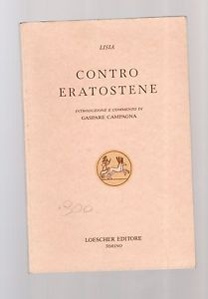
1 - Discorsi riguardanti cause patrimoniali
Contro Diogitone: causa di eredità dove il personaggio in questione, descritto come un losco figuro, disattende l’incarico datogli dal fratello, in partenza per la guerra, di provvedere ai suoi figlioletti, e si impossessa dei loro beni.
Orazione XVII: dal dubbio titolo “Per un reato di carattere fiscale”: si tratta di un’azione legale contro il fisco da parte di un cittadino il quale non riesce a rientrare in possesso di una forte somma prestata a un tal Eratone perché i beni di costui erano stati confiscati dallo Stato.
Contro Eratostene. L’orazione “Contro Eratostene, che era uno dei Trenta” rappresenta per noi una fonte preziosa di notizie. Dopo un’attenta lettura, traccia un quadro degli avvenimenti in cui sono coinvolti Lisia e i componenti della sua famiglia, descrivendone separatamente le vicende.
Scritta in vista dell’azione legale da lui intentata contro l’omicida del fratello Polemarco negli anni tra il 403-401 a.C a democrazia restaurata. L'opera si apre con un brevissimo esordio, a cui fa seguito una narrazione chiara dei fatti avvenuti (l'arresto di Lisia, la sua fuga, l'uccisione del fratello Polemarco...). Quindi l'autore mette alle strette Eratostene con un interrogatorio, attraverso domande incalzanti. Nonostante la maestria di Lisia il processo deluse le sue attese; Eratostene non fu condannato. Nell’orazione commise un errore strategico, che contribuì a condizionare l’esito sfavorevole : coinvolgere nell’accusa Termane , amico di Eratostene, uomo politico di orientamento moderato ed apprezzato da molti la cui memoria era ancora viva presso i cittadini.

Slide 15
2-Discorsi riguardanti delitti contro la persona
Contro Simone: è il caso di un vecchio cittadino che si discolpa da una denuncia per aver furiosamente litigato e fatto a pugni con il querelante ,suo acceso rivale nell’amore verso un ragazzo.
Per premeditato ferimento: tratta di un altro amore contrastato , questa volta verso un’etera, per cui un giovane denuncia un amico, suo feritore durante una rissa.
Per il soldato: in difesa di un militare accusato di aver detto male e diffamato i suoi superiori.
Per l’uccisione di Eratostene: scopo dell'opera è la difesa del cittadino ateniese Eufileto dall'accusa di omicidio premeditato, da parte dei parenti dell'ucciso, Eratostene di Oe. La strategia difensiva adottata dall'autore è semplice ed efficace: dimostrare la legittimità dell'omicidio, in quanto rientrante nel"φόνος δίκαιος" (fonos dicaios), ossia delitto d'onore, previsto dalla legge di Dracone, sostenendo che l'accusato abbia compiuto tale gesto a causa della relazione adulterina stretta da Eratostene con la moglie di Eufileto.

Slide 16
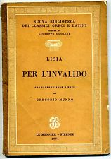
2-Discorsi riguardanti delitti contro la persona
Per l’Invalido
Un vecchio ateniese, titolare di una piccola pensione statale erogatagli per la sua infermità, vuole dimostrare a giudici la persistenza della menomazione e del suo diritto al sussidio, messi in dubbio da chi lo aveva denunciato definendolo benestante perché possessore di un cavallo e di un negozio.
L’orazione è un esempio di “docimasia”,cioè di indagine sullo status di una persona in rapporto al suo diritto di ricevere o meno un sussidio statale, o di venir eletto a certe cariche.
«Tre sono le accuse, gravi agli effetti giuridici», mosse contro il nostro personaggio:
«di essere fisicamente idoneo, di disporre di propri mezzi di sussistenza,
di condurre vita immorale. Il convenuto ha pronta per ognuna di esse la
risposta:
per quel che concerne la propria ricchezza accenna alle difficoltà del Mestiere.
Per quel che concerne l’idoneità fisica sull’adoperare il cavallo degli altri invece che una mula propria, ricorda ai buleuti che, riconosciuto sano, potrebbe essere eletto arconte.
Per quel che riguarda la condotta immorale, definisce parole grosse quelle dell’accusa» e adduce varie spiegazioni e giustificazioni.
Tratto caratteristico infatti dell’opera è quello dell’ironia, che «informa di sé l’orazione,
ne costituisce il ritmo caratterizzato da battute vivaci.

Slide 17
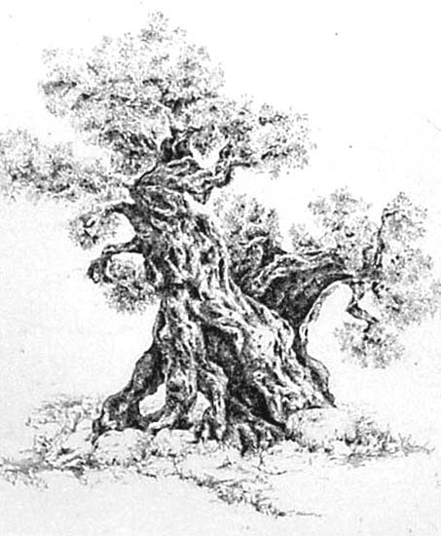
2-Discorsi riguardanti delitti contro la persona
Per l’olivo sacro: riguarda un’accusa di empietà: un piccolo proprietario terriero è incolpato di aver sradicato un olivo sacro dal proprio terreno; la difesa è dignitosa,pacata,con l’accusato che si sforza di dimostrarsi persona profondamente religiosa e osservante delle leggi,a differenza –sostiene - del suo accusatore, appartenente alla trista e numerosa schiera dei famigerati sicofanti. L’orazione,fra le più note di Lisia,ha anche il titolo di “Aeropagitico”,dal nome del tribunale nel quale fu pronunciata.
Contro Ippoterse: per recuperare almeno in parte l’ingente patrimonio di famiglia di cui i tiranni erano entrati in possesso, Lisia intentò un’ulteriore azione legale e scrisse contro Ippoterse di cui ci è giunta solo una parte da fonti papiracee. Il tentativo probabilmente non riuscì: il prevalere della fazione condonista fra i democratici rientrati frustò le rive indicazioni sul patrimonio perduto. Fallito il tentativo di riprendersi i suoi beni, Lisia decise di dedicarsi all’attività di logografo.

Slide 18
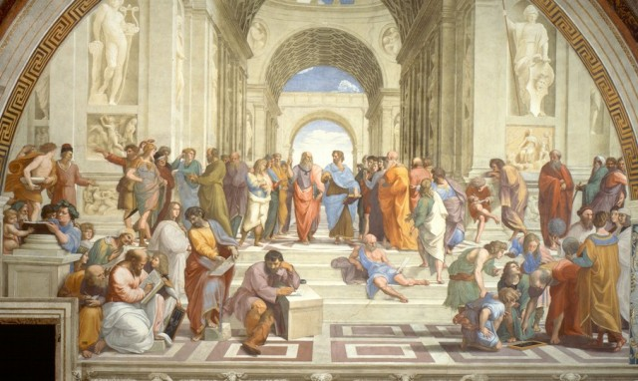
3 - Discorsi su temi politici
Contro Agorato (398 a.C.): è un'orazione di accusa nei confronti di Agorato, che aveva atteggiamenti da sicofante. Muoveva false accuse contro i politici, sotto compenso, per eliminarli dalla scena politica. Era accusato di aver fatto arrestare i democratici. Le accuse politiche vengono mascherate da un fatto di cronaca: Agorato era accusato anche dell'omicidio di un cittadino.
Contro i mercanti di Grano: orazione in cui un cittadino accusa i mercanti di grano della speculazione sul prezzo del grano.
Per Mantiteo: l'orazione è in difesa di Mantiteo, che era stato accusato di essersi iscritto alla classe dei cavalieri. In quell'epoca i cavalieri non erano più una classe sociale elevata. L'accusa era abbastanza paradossale, ma la difesa lo era ancor di più. Mantiteo si difende dicendo che si era trovato per puro caso in quella classe sociale.

Slide 19
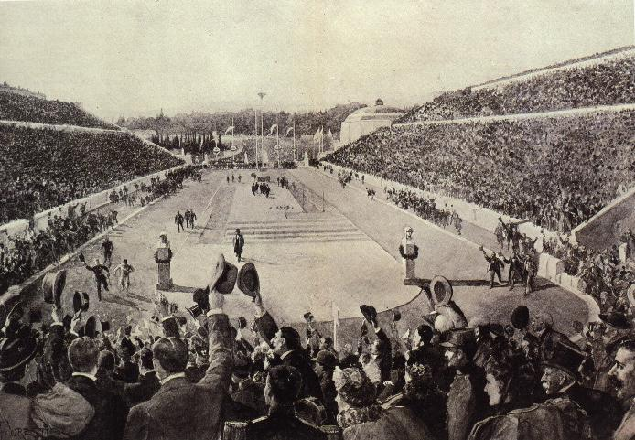
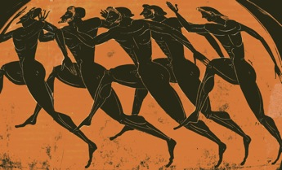
3 - Discorsi su temi politici
Epitafio: venne composto come encomio dei caduti nella guerra corinzia, e pone non pochi problemi di attribuzione per l’impossibilità che un meteco potesse recitare in pubblico un discorso di tal genere. Comunque tale argomentazione non è di per sé decisiva, giacchè Lisia potrebbe aver diffuso l’orazione sol in forma scritta ovvero avere incaricato un’altra persona di recitarla.
Olimpico: in occasione dei giochi olimpici del 388 a.C ; esso contiene un vibrato attacco al tiranno Dionisio, che allora governava su Siracusa , patria dell’oratore (secondo la tradizione la folla, infiammata dal discorso, avrebbe assalito le tende della delegazione del tiranno, obbligandolo ad andare via), e un caldo incitamento ai greci perché si sforzano di lottare, concordi, contro simili forme di governo.

Slide 20
Fonti:
Siti web:
Poesia Latina,
Wikipedia,
Enciclopedia Treccani,
SkuolaSprint,
Studenti.it,
Sapere.it
Testi:
Apologia per l’Uccisione di Eratostene (a cura di Laura Suardi),
Storia e Testi della Letteratura Greca (Casertano, Nuzzo),
L’ordine delle Parole (Roberto Rossi).

Slide 21
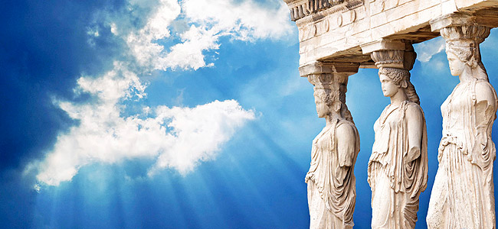
Chiara Gallelli
Carlotta Ketmaier
Ludovica Ruggiero
Anno Scolastico 2014-2015
Liceo Classico Giulio Cesare, II F

